Slide 1

FED 웹프로젝트 2차 발표회
발표자 우새미

Slide 2
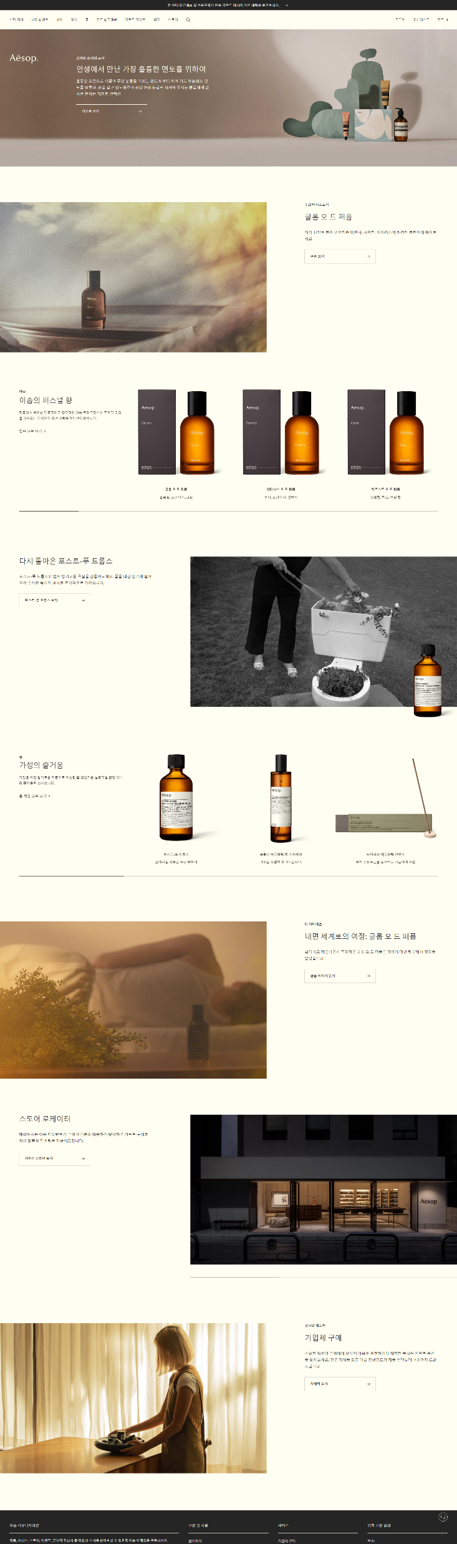
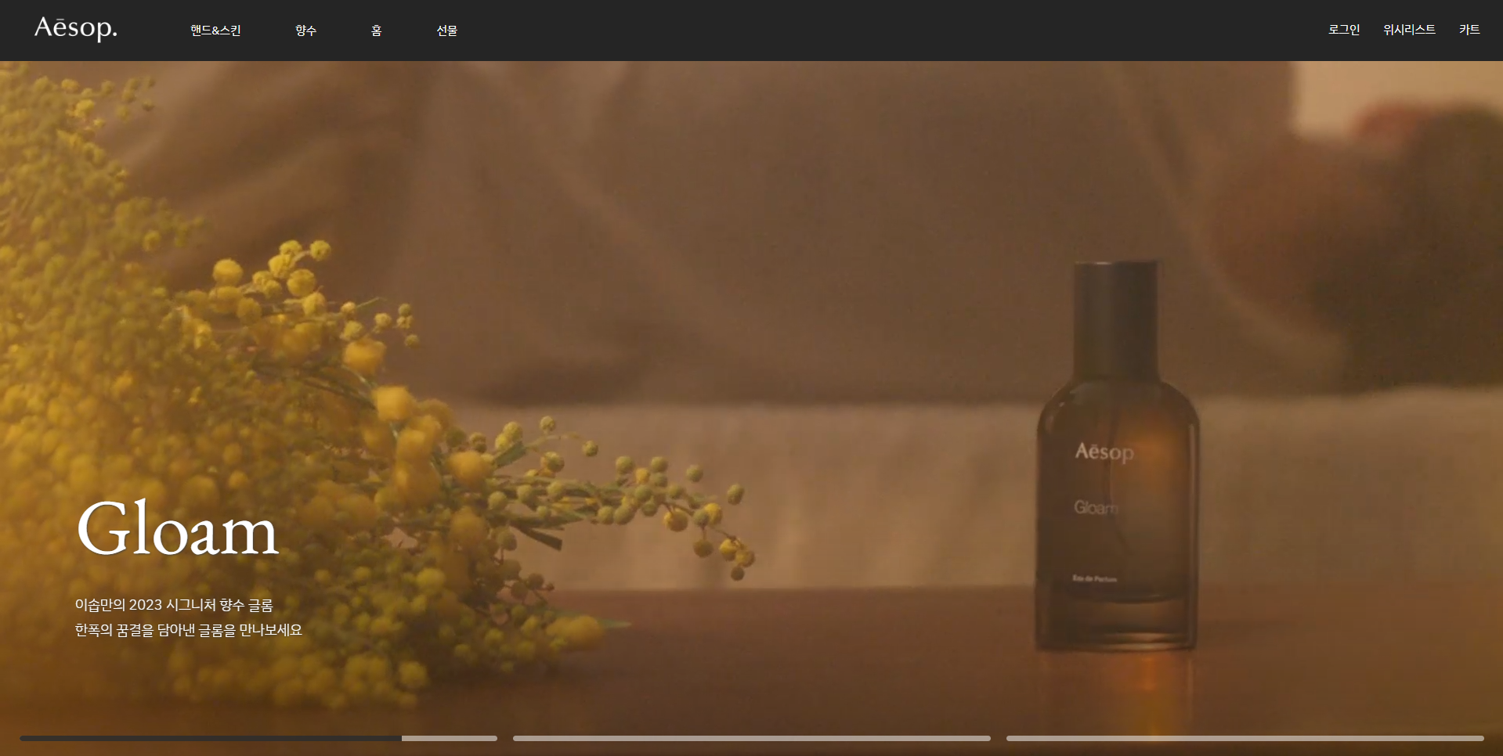
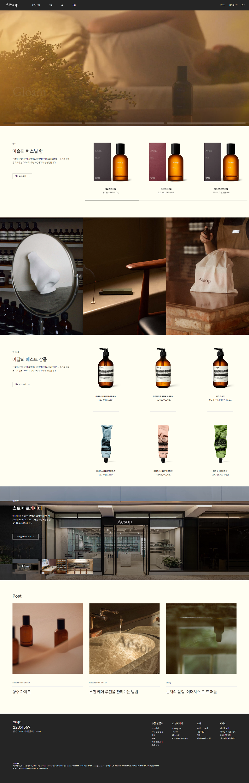
01
사이트분석 / 비교 – 메인페이지
기존 이솝 홈페이지
사이트가 전체적으로 단조롭고 영역 구분이 모호함
이미지가 좌측, 우측 번갈아 반복되는 정렬로 언뜻 정리가 되어있지 않은 느낌을 주고 산만함을 유발함
>
리뉴얼 방향
지나치게 반복을 막기 위해 섹션을 구분한 디자인
많은 양의 데이터를 효과적으로 담기 위해 슬라이드 활용 多
원하는 정보를 쉽게 찾을 수 있도록 서브페이지 구성 단순화

Slide 3
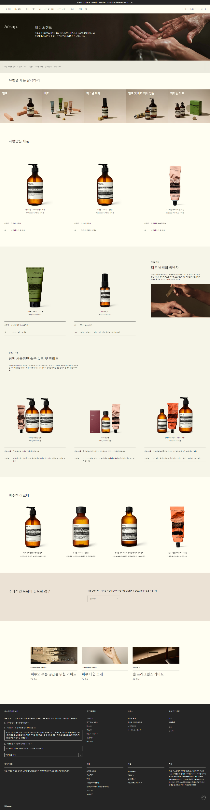
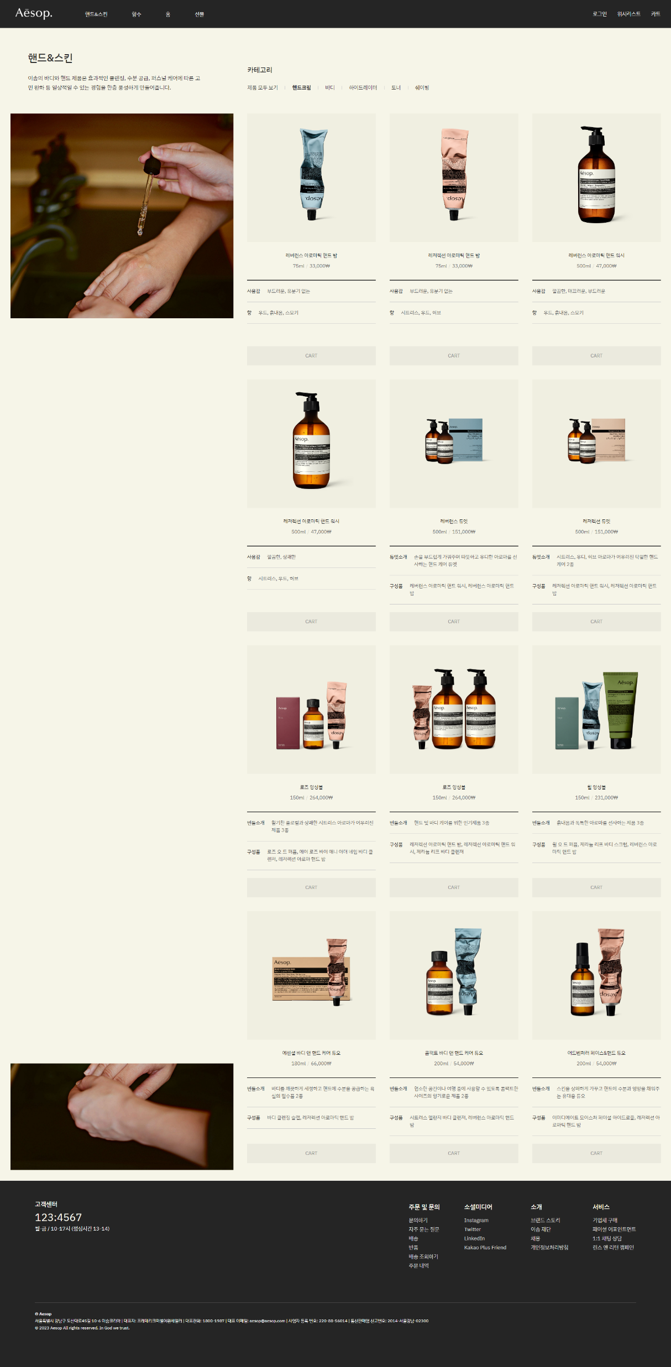

02
사이트분석 / 비교 - 서브페이지
기존 이솝 홈페이지
사이트가 전체적으로 단조롭고 영역 구분이 모호함
이미지가 좌측, 우측 번갈아 반복되는 정렬로 언뜻 정리가 되어있지 않은 느낌을 주고 산만함을 유발함
>
리뉴얼 방향
지나치게 반복을 막기 위해 섹션을 구분한 디자인
많은 양의 데이터를 효과적으로 담기 위해 슬라이드 활용 多
원하는 정보를 쉽게 찾을 수 있도록 서브페이지 구성 단순화

Slide 4
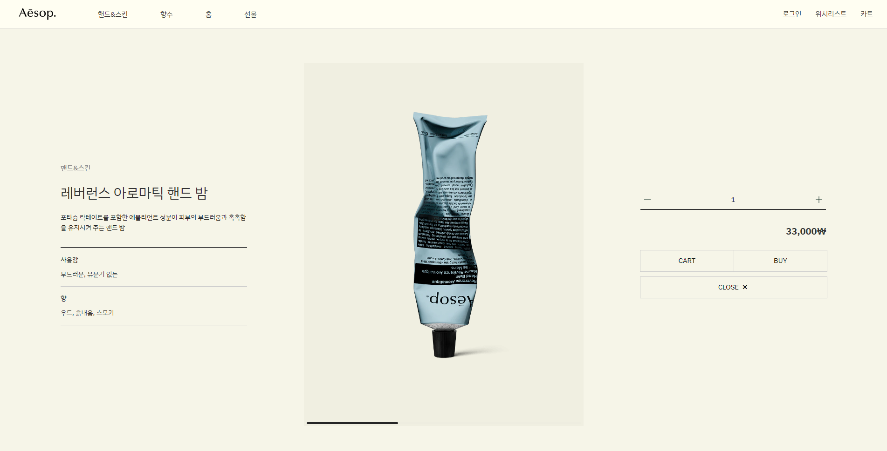
03
사이트분석 / 비교 - 상세페이지
VUEX를 적극 활용해 서브페이지와 상세페이지 연동
지정된 데이터를 불러오는 방식으로 데이터를 효율적으로 다루는 상세페이지 구성

Slide 5
04
추후예정
추후예정
_
로그인 페이지 제작
위시리스트(장바구니) 기능 구현
미디어 쿼리 진행

Slide 6
감사합니다!

